Slide 1
Отчёт на 24.02.26
Плетнёв Никита

Slide 2
Задачи
Запуск полного TRExFitter pipeline
создание гистограмм,
построение workspace,
maximum-likelihood fit,
pre-fit / post-fit plots,
ranking систематик.
Зафиксировать baseline-метрики
значение μ (signal strength) и его полную ошибку;
breakdown ошибки:
статистическая,
систематическая;
топ-10 систематик по влиянию (из ranking plot);
expected significance.

Slide 3
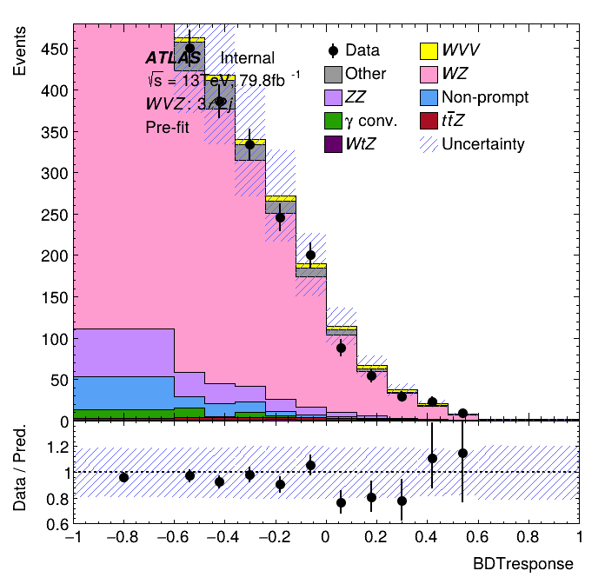
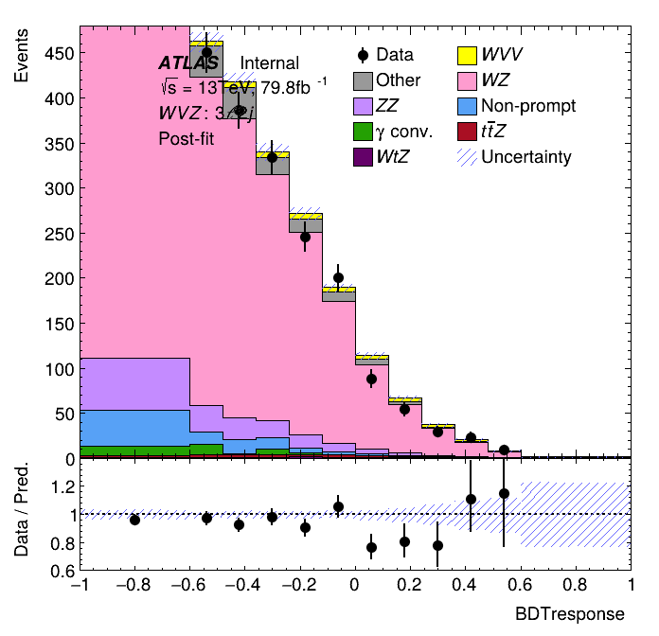
Сделано
Пока получилось настроить рабочие место и построить графики pre-fit/ post-fit:
Pre-fit
Post-fit

Slide 4
Параллельно
Перед митингом поставил на построение ранжирование систематиков

